Slide 1
사용자 매뉴얼
계획북 데이터 추출
2013.11.13
ERP 구축 2차 TFT

Slide 2
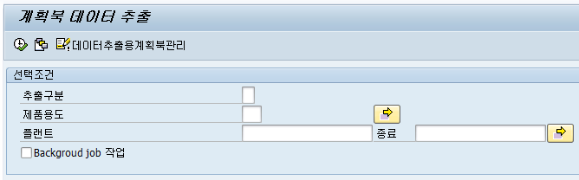
트랜잭션 코드 | ZSOR0010
트랜잭션 명 | 계획북 데이터 추출
사용 목적 | 계획 북에서 수립한 계획 결과를 개발 테이블에 저장하기 위한 작업
데이터 추출용 계획 북 관리 버튼 (1) 을 누르면 “데이터 추출용 계획 북 관리” 화면으로 이동되고, 실행 버튼 (2) 을 누르면 “추출 데이터 저장” 화면으로 이동 됨 → 실행 조건 입력 시 (1) 추출구분은 “A-제품용도별 판매계획” 을 선택할 것 (2) 제품용도는 “A1 ~ A5” 중 추출 작업 수행하는 사람이 작업한 것을 선택 ※ 주의 사항 : 직판(A3)/특판(A2) 의 경우, 담당이 2명 이상이기 때문에 제일 나중에 작업하는 사람이 추출 작업을 수행해야 됨.
2
1

Slide 3
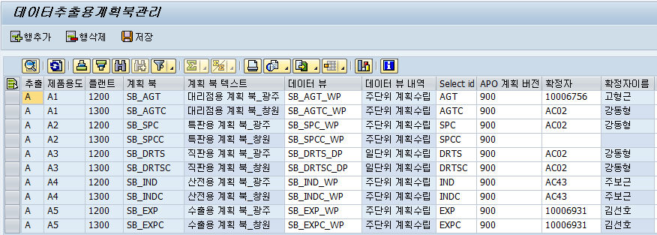
트랜잭션 코드 | ZSOR0010
트랜잭션 명 | 계획북 데이터 추출
사용 목적 | 계획 북에서 수립한 계획 결과를 개발 테이블에 저장하기 위한 작업
추출 대상 계획 북과 데이터 뷰 정보를 입력 함 계획 수립 결과를 확정하기 위한 담당자를 지정함 ※ 신규 계획 북이 발생되지 않는 한 변경할 필요가 없고, 계획 북 별 확정 처리 담당이 바뀌는 경우에만 확정자를 변경해주면 됨.
1
2

Slide 4
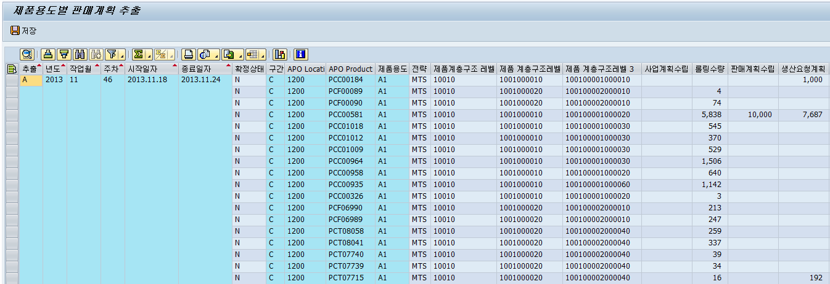
트랜잭션 코드 | ZSOR0010
트랜잭션 명 | 계획북 데이터 추출
사용 목적 | 계획 북에서 수립한 계획 결과를 개발 테이블에 저장하기 위한 작업
추출된 정보를 확인 후 저장 버튼을 누르면 개발 테이블에 저장 됨

Slide 5
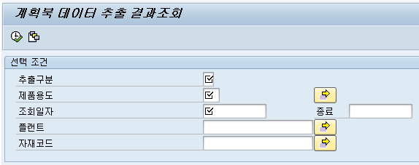
트랜잭션 코드 | ZSOR0011
트랜잭션 명 | 계획북 데이터 추출 결과 조회
사용 목적 | 계획 북에서 수립한 계획 결과를 개발 테이블에 저장 후 저장 결과를 조회할 수 있는 화면
추출구분, 제품용도, 조회일자를 입력 후 실행 버튼을 누르면 결과 화면으로 이동함 → 조회일자는 계획 수립한 주의 일자를 입력하면 됨(예를 들어, 2013.11.11(월) 에 계획한 결과를 조회하고자 하는 경우 조회일자에 2013.11.11 을 입력하고 실행하면 됨)

Slide 6
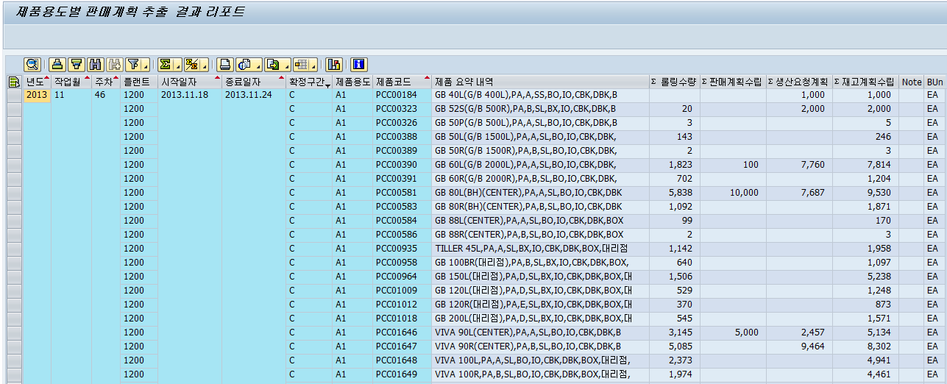
트랜잭션 코드 | ZSOR0011
트랜잭션 명 | 계획북 데이터 추출 결과 조회
사용 목적 | 계획 북에서 수립한 계획 결과를 개발 테이블에 저장 후 저장 결과를 조회할 수 있는 화면
계획 북에서 추출한 정보를 조회할 수 있음

